Slide 1
Revue de projet n°2
Bataille navale à distance

Slide 2
sommaire
Composition de l’équipe
Cahier des charges
État du projet
Difficultés rencontrées & leurs solutions
Tâches réalisées
Tâches personnelles
Comparaison gantt (prévisionnel – temps réel)
Justification du choix du matériel
Paramètre surveillé
Présentation & explications de la structure logicielle

Slide 3
Composition de l’équipe
Jordan campault (chef de projet)
Loelia thevenin
Cyril colinet (moi)

Slide 4
Cahier des charges
Réalisation d’un prototype de bataille navale fonctionnel:
Liaison non filaire (utilisation domestique)
Deux écrans (un par joueur)
Chaque écran affiche les deux grilles simultanément/alternativement
Respect des règles de la bataille navale classique (100 cases de jeu, jeu tout par tout)

Slide 5
État du projet difficultés rencontrés & solutions
Liaison non filaire complexe à mettre en œuvre
Traitement des données (réception / envoi)
Ce qu’il nous reste à faire:
Mise en commun des parties
Développement durable
Rédaction du dossier

Slide 6
Tâches réalisées
Interface graphique jouable → ok
Stockage des données dans des tableaux et les réutiliser → ok
Définition du gagnant et du perdant → ok
Envoi / réception des données par le Bluetooth → WIP (en cours)
Développement durable → à faire
Rédaction du dossier → à faire

Slide 7
Tâches personelles
Diagrammes
Chaîne d’information
Sysml de contexte
Sysml d’exigence
Gestion de la communication non-filaire entre les deux systèmes
Transmission des données (envoi + réception)
Conversion des données (binaire → hexadécimal → Ascii)

Slide 8
Comparaison gantt

Slide 9
Justification du choix du matériel
Écran glcd
Pratique
Ergonomique
Combinaison du tactile et de l’écran (2 en 1), donc réduction du nombre de composants
Module Bluetooth
Envoi/réception, contrairement à l’infrarouge
Envoi et réception de données importantes rapide contrairement aux radiofréquences
« plus simple » à mettre en place contrairement au Wi-Fi

Slide 10
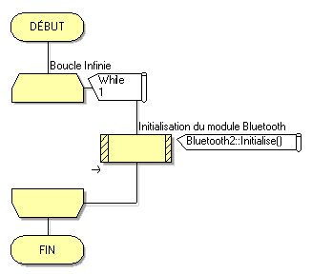
Paramètre surveillé (algo)
Initialisation en boucle du module Bluetooth

Slide 11
Paramètre surveillé (trame)

Slide 12
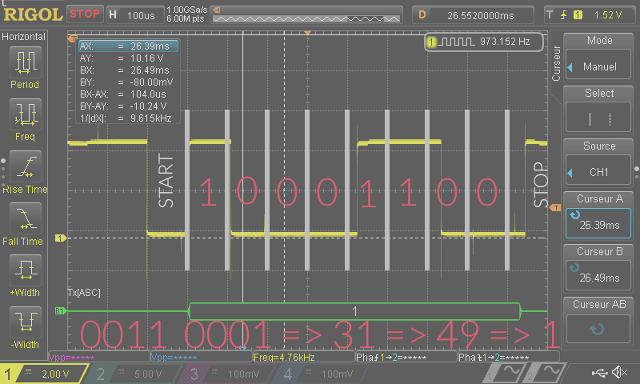
Paramètre surveillé (explications)

Slide 13
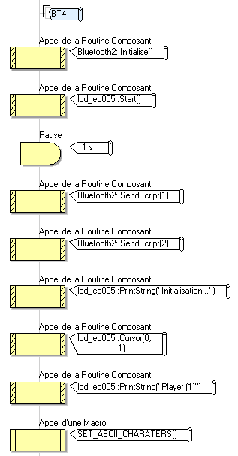
Structure logicielle
Script comportant des commandes pour le démarrage du Bluetooth

Slide 14
Fin !
Merci de m’avoir écouté !

